Slide 1

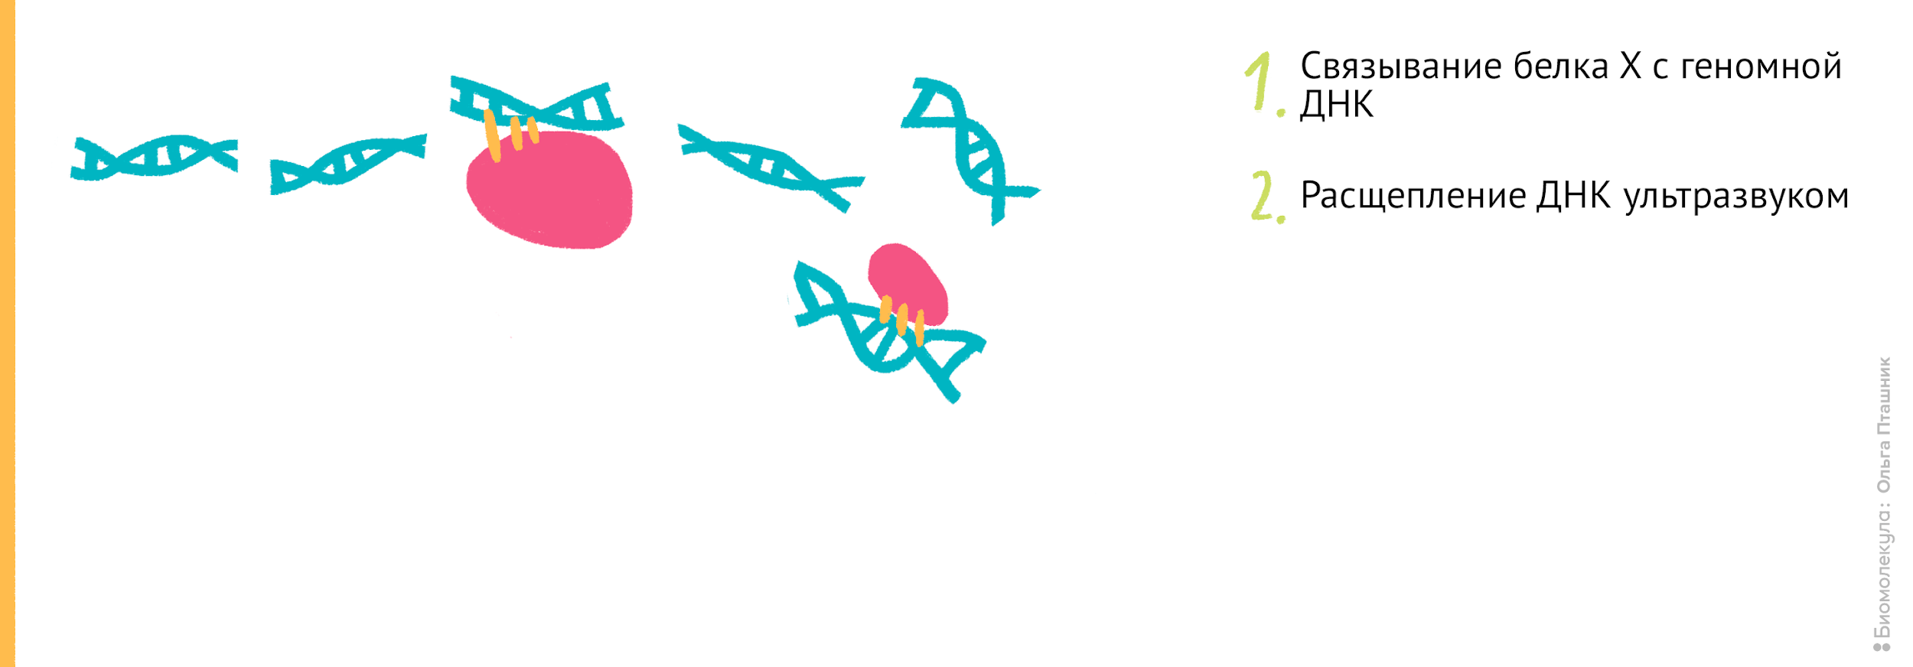

ChIP-seq: метод поиска локусов, где ТФ был связан с ДНК
Иммунопреципитация хроматина с последующим высокоэффективным секвенированем ДНК (ChIP-seq)
Формальдегидная
сшивка
Фрагментация
Иммунопреципитация
Выделение фрагментов ДНК из преципитата и секвенирование
Картирование прочтений и детекция «пиков»
Участки, где ТФ мог быть связан с ДНК
Пики длиной от 100 п.о.
de novo поиск
Выявление обогащённого мотива*
* мотив – паттерн нуклеотидного контекста, выявляемый при помощи de novo поиска
Mardis (2007) ChIP-seq: welcome to the new frontier. Nat. Methods.
Notes:
Согласно стандартному протоколу картирования ССТФ с помощью ChIP-seq после иммунопреципитации получают прочтения ДНК, соответствующее локусам связывания ТФ. Далее прочтения картируют на референсный геном и получают пики, участки ДНК (локусы), где предположительно находится ТФ. Для того, чтобы определить, где ТФ мог быть связан с ДНК проводится de novo поиск мотивов. Полученные de novo мотивы сравниваются с мотивами СС известных ТФ из баз данных.

Slide 2
Общая схема конвейера MultiDeNA для поиска мотивов с использованием разных моделей
Входные параметры и данные
Разметка ChIP-seq пиков
Список моделей
Референсный геном
Выборка всех промоторов генома
1.
Анализ точности распознавания моделей мотивов с помощью перекрёстной проверки (cross-validation, CV) для
выбора оптимальных параметров моделей
2.
De novo поиск мотивов с помощью разных моделей
3.
Выбор порогов для моделей по частоте мотива в промоторах
4.
Распознавание сайтов в ChIP-seq пиках моделями с заданным порогом
Выходные данные
Оценка точности распознавания
Визуализация мотивов
Результаты распознавания сайтов разными моделями и их классификация
Анализ терминов генной онтологии (ГО)
https://github.com/ubercomrade/MultiDeNA
Notes:
Программный комплекс Multidena, который позволяет сочетать результаты поиска СС разных моделей. На первом этапе оценивается точность моделей с помощью перекрёстной проверки и подбираются оптимальные параметры. Затем осуществляется de novo поиск мотивов по установленным ранее параметрам. Далее для каждой модели единообразно устанавливаются пороги на которых распознаются ССТФ в пиках ChIP-seq.

Slide 3
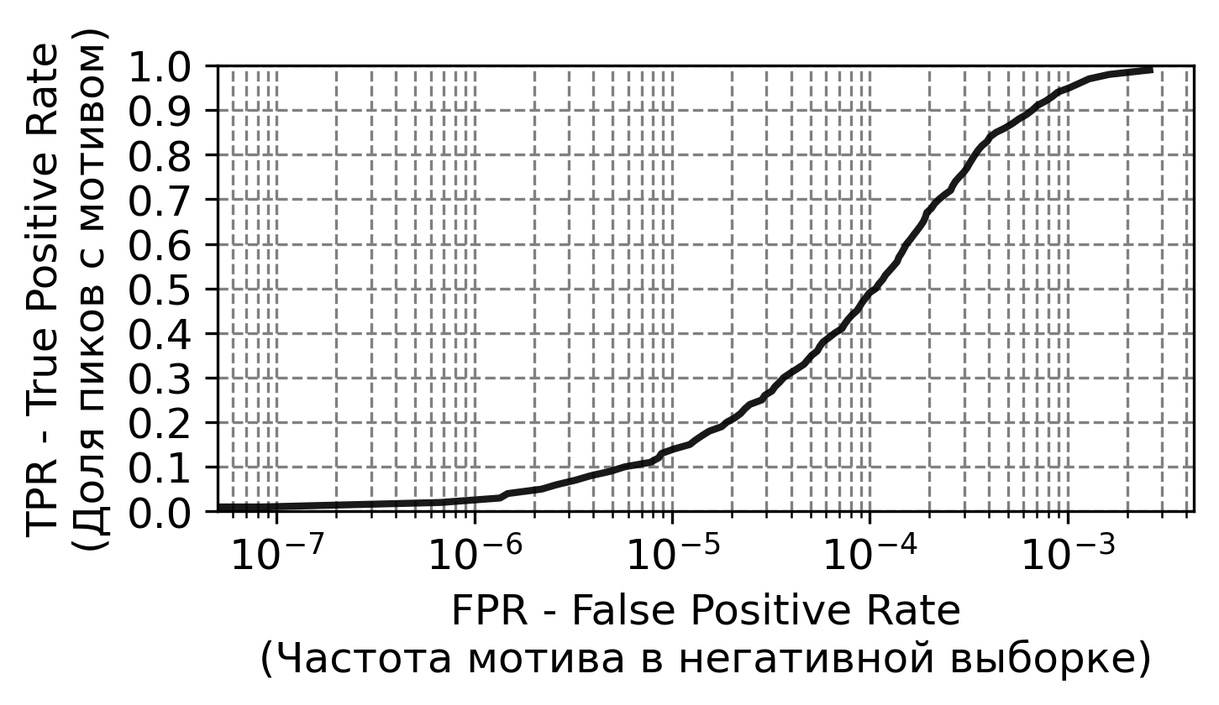
Построение ROC-кривой с помощью перекрёстной проверки
Перекрёстная проверка из двух итераций (2-fold CV):
Выборка обучения – пики с четными номерами, тестовая выборка – пики с нечетными номерами
Выборка обучения – пики с нечетными номерами, тестовая выборка – пики с четными номерами
Позитивная выборка
(Пики ChIP-seq)
1
2
3
…
1000
Результат применения перекрёстной проверки – Receiver Operating Characteristic (ROC-кривая) рабочая характеристика приёмника
По максимальным для пиков значениям функции распознавания рассчитывается TPR
Рост точности распознавания
Негативная выборка
(Случайные участки генома)
1
…
5000
По значениям функции распознавания по всем позициям рассчитывается FPR
Notes:
Для оценки точности модели строили ROC-кривую с помощью перекрёстной проверки (ПП). В качестве позитивной выборки использовали 1000 лучших по качеству ChIP-seq пиков, а негативная выборка составлена выбором случайных последовательностей генома по их А/Т составу. На графике показана ROC-кривая, где на оси Х - частота мотива в негативной выборке, а на оси Y - доля пиков с мотивом. Приближение ROC кривой к левому верхнему углу означает идеальное распознавание.

Slide 4
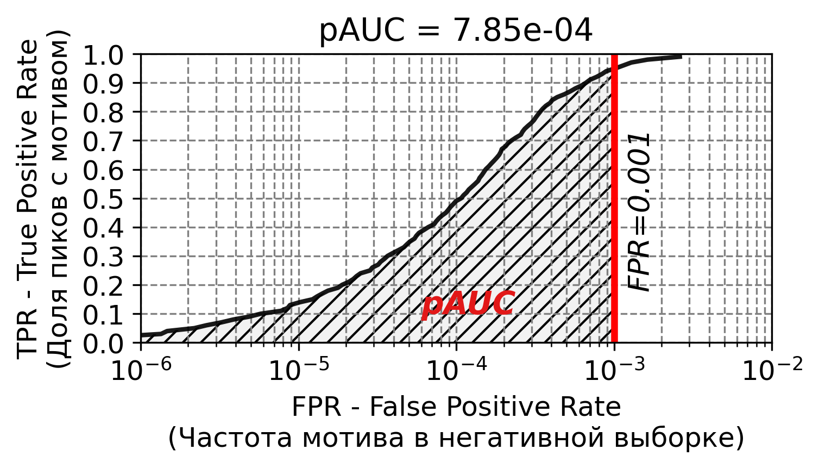
Выбор оптимальных параметров модели с помощью перекрёстной проверки и оценки точности pAUC
Пример ChIP-seq данных для AGL8 (GSM2898769, меристема соцветий)
ROC-кривая для модели PWM
partial Area Under Curve (pAUC) – частичная площадь под кривой ROC, т.е. площадь посчитанная до порогового значения частоты мотива в негативной выборке FPR = 0.001
pAUC
С помощью оценки точности pAUC выбирали оптимальные параметры для каждого эксперимента ChIP-seq :
Для всех моделей длину мотива (8-20 нт.)
Для BaMM оптимизировали порядок Марковой цепи (1-3)
Для SiteGA оптимизировали количество локально-позиционированных динуклеотидов (ЛПД, 20–100, шаг 20)
Notes:
Для ROC-кривой считали частичную площадь под кривой до порогового значения FPR = 0.001 (pAUC, заштриховано). По величине pAUC оценивали точность моделей и выбирали их оптимальные параметры, например длину.

Slide 5
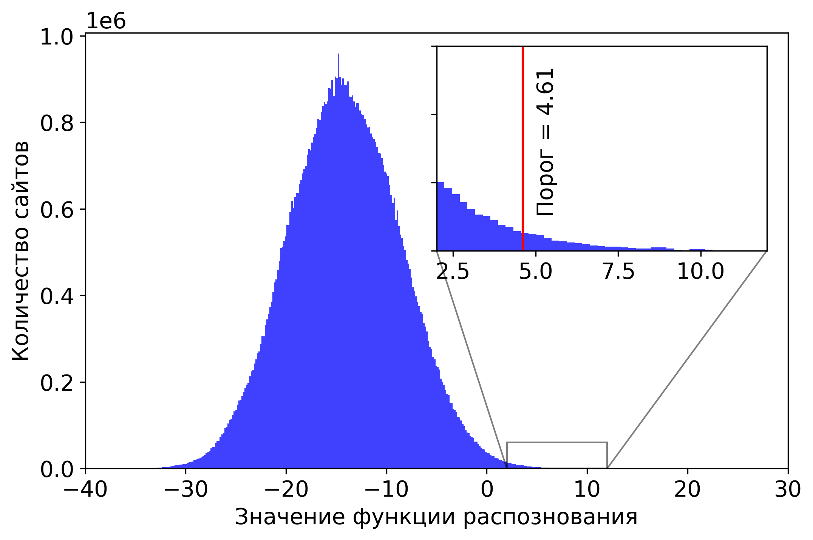
Пример установки порогов для модели по частоте встречаемости мотива в промоторах на примере ARR1 (GSM2476318)
Таблица порогов
Порог ERR
10.355 1.357e-06
...
7.338 0.0001
...
5.814 0.00025
…
4.61 0.0005
$$Частота встречаемости мотива (ERR)= \frac{Количество мотивов выше или равно значению порога }{Количесвто мотивов ниже значения порога}$$
Notes:
На данном слайде представлен пример выбора порога для ПВМ на данных по ТФ ARR1. Для того чтобы посчитать таблицу порогов модели, на первом этапе определяются значения функций распознаваний для всех возможных сайтов (позиций) в промоторах и далее строится их распределение, оно показано слева на слайде. После чего для каждого значения функций распознаваний начиная с максимального вычисляется частота встречаемости мотива, в данном случае конкретное значение функций распознавания является порогом. В итоге мы имеем таблицу с помощью, которой по значению ERR можем выбрать порог.

Slide 6
Распознавание ССТФ на заданном пороге каждой моделью и классификация пиков
Уникальные пики для Модели 2
Уникальные пики для Модели 1

